Slide 1

Disciplina: Técnicas de programação para Games
PÓS-GRADUAÇÃO EM GAMES
Diretoria de Pós-graduação e Pesquisa
Centro Universitário Senac
Prof. M. Sc. Adilson Lopes Khouri adilson.Khouri.usp@gmail.com

Slide 2
Conteúdo Programático
Sessão | Conteúdo
12/04 | XP e banco de dados
17/04 | Introdução de estruturas de dados
19/04 | Arrays / Matrizes e Ordenação
24/04 | Recursão - fatoriais, Fibonacci, busca binária, busca ternária
26/04 | Lista Ligada
03/05 | Pilha, Fila
08/05 | Hash
10/05 | Árvore Binária
15/05 | Heap
17/05 | Grafos
22/05 | Binary space partition tree, Quadtree and Octrees
24/05 | Prova

Slide 3
Heap
Estrutura de dados em árvore com algumas propriedades específicas:
É uma árvore completa (todos os níveis, com exceção do último tem que ser preenchidos)
Um Heap binário sempre será um Min Heap ou Max Heap.
Um Heap mínimo tem em sua raiz o menor elemento possível do conjunto. Essa propriedade também se aplica as subárvores do heap.
Um Heap máximo tem em sua raiz o maior elemento possível do conjunto. Essa propriedade também se aplica as subárvores do heap.

Slide 4
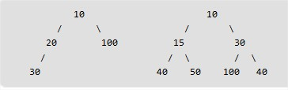
Heap

Slide 5
Heap
Tipicamente Heap’s são representados usando vetores (denominado V para exemplo didático) onde:
V[0] é a raiz do meu heap
Por estar completo em todos os níveis, exceto o último (não sendo obrigatório o preenchimento deste) satisfaz a seguinte relação:
V[1/2] retorna o nó pai
V[(2*i)+1] retorna o filho da esquerda
V[(2*i)+2] retorna o filho da direita

Slide 6
Heap
Fazer um exemplo com os alunos das equações apresentadas.

Slide 7
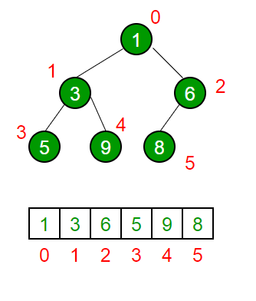
Heap

Slide 8
Heap
As árvores Heap tem algumas aplicações na ciência da computação. Podemos citar o algoritmo de ordenação heapSort, filas de prioridade, grafos pois os algoritmos de Dijsktra e Prim usam essas estruturas.

Slide 9
Heap
As operações que podemos realizar em uma estrutura de Heap são:
getRoot para pegar a raiz de um heap, seja ele min ou max
extractRoot para remover a raiz do heap, seja ele min ou max
Insert - sempre mantendo a propriedade de heap
Delete - sempre mantendo a propriedade de heap

Slide 10
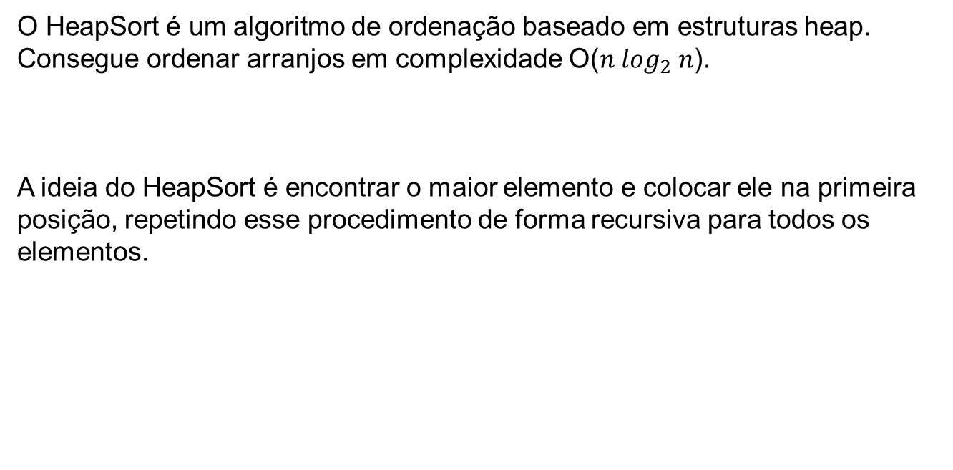
HeapSort
O HeapSort é um algoritmo de ordenação baseado em estruturas heap. Consegue ordenar arranjos em complexidade O(${n log}_{2} n$).
A ideia do HeapSort é encontrar o maior elemento e colocar ele na primeira posição, repetindo esse procedimento de forma recursiva para todos os elementos.

Slide 11
HeapSort
O procedimento de ordenação, em alto nível, pode ser visualizado como:
Crie um heap máximo com os valores de entrada
Nesse ponto o maior valor estará na raiz da árvore
Troque ele pelo último valor do heap e decremente a altura do heap em um
Repita o procedimento enquanto o tamanho do heap for maior que um

Slide 12
HeapSort
O processo de “heapificar” um nó só pode ser aplicado a um nó cujos filhos estejam heapificados.
Dessa forma, devemos aplicar a heapificação de baixo para cima na árvore, começando pelas folhas até chegar na raiz

Slide 13
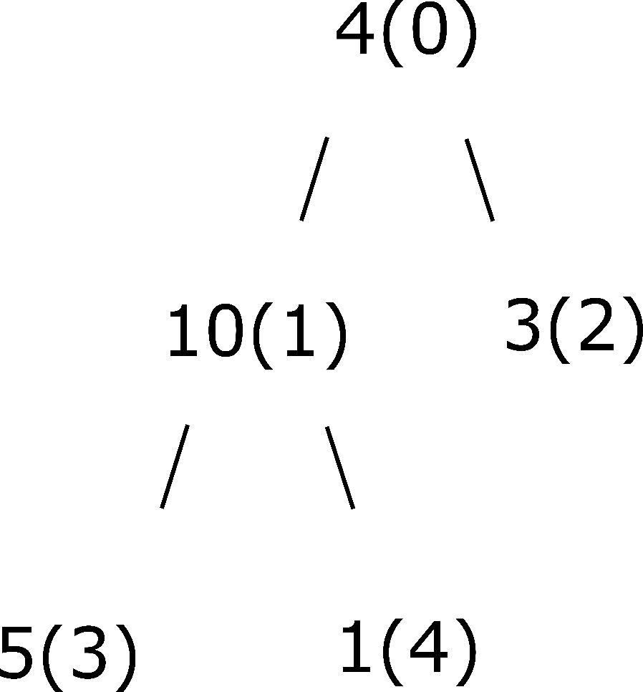
Heapficação
Exemplo de heapficação

Slide 14
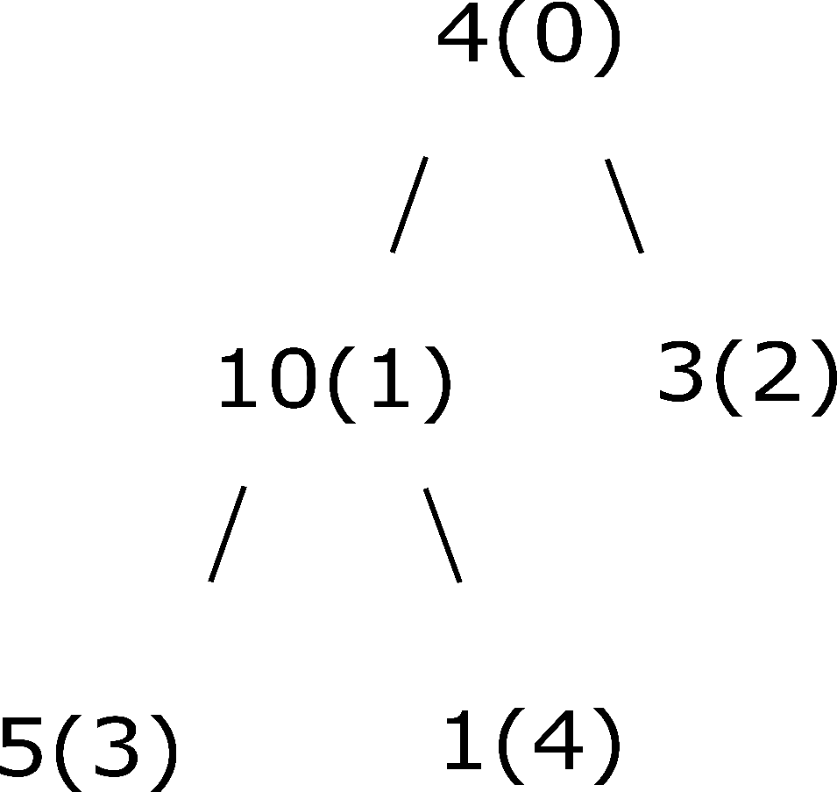
Heapficação
O processo de heapficação começa pelas folhas: 5,1,3.
Em nenhum desses casos precisamos alterar a árvore.

Slide 15
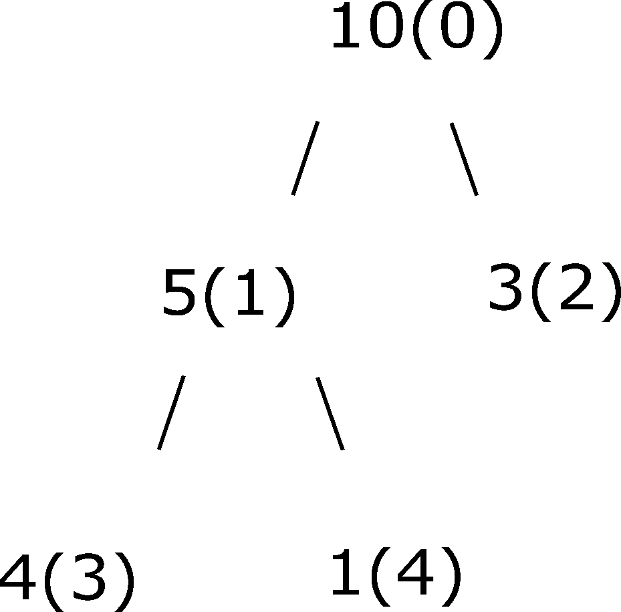
Heapficação
Ao aplicar a heapificação para a raiz percebemos que há necessidade de trocar valores.

Slide 16
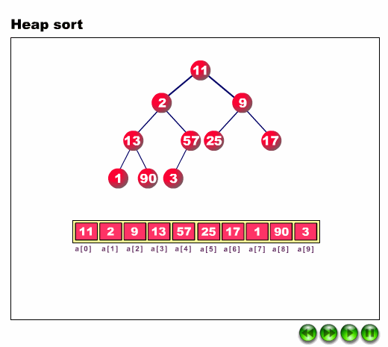
HeapSort
Exemplos de uso do algoritmo HeapSort

Slide 17
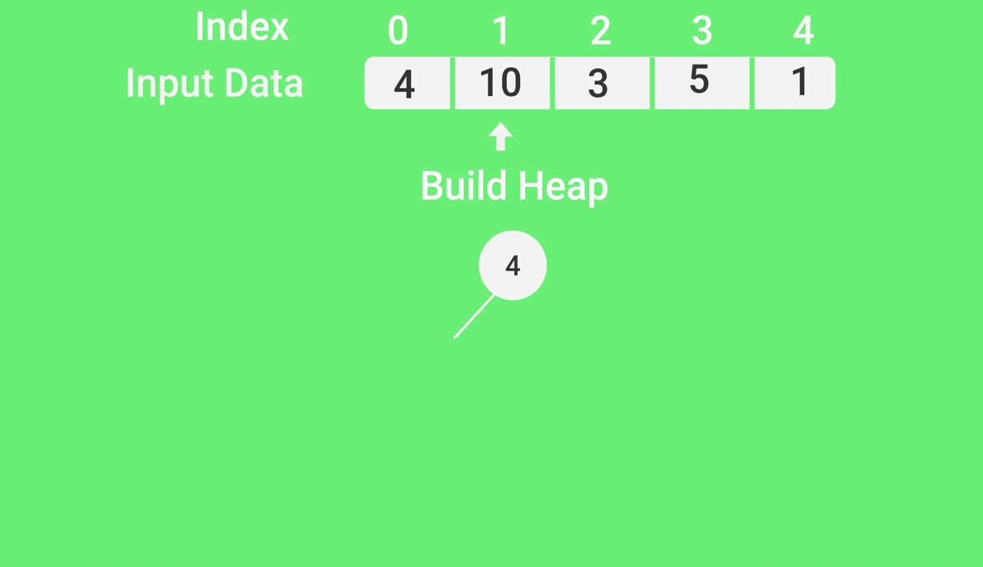
HeapSort
Exemplos de uso do algoritmo HeapSort

Slide 18
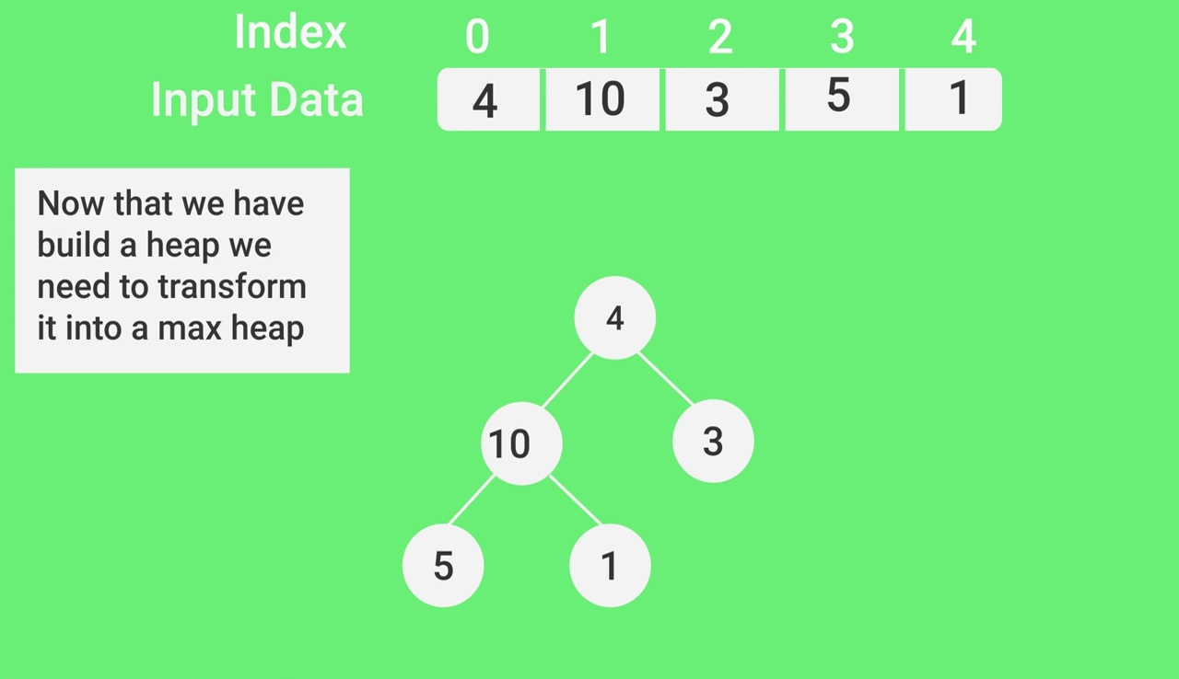
HeapSort
Exemplos de uso do algoritmo HeapSort

Slide 19
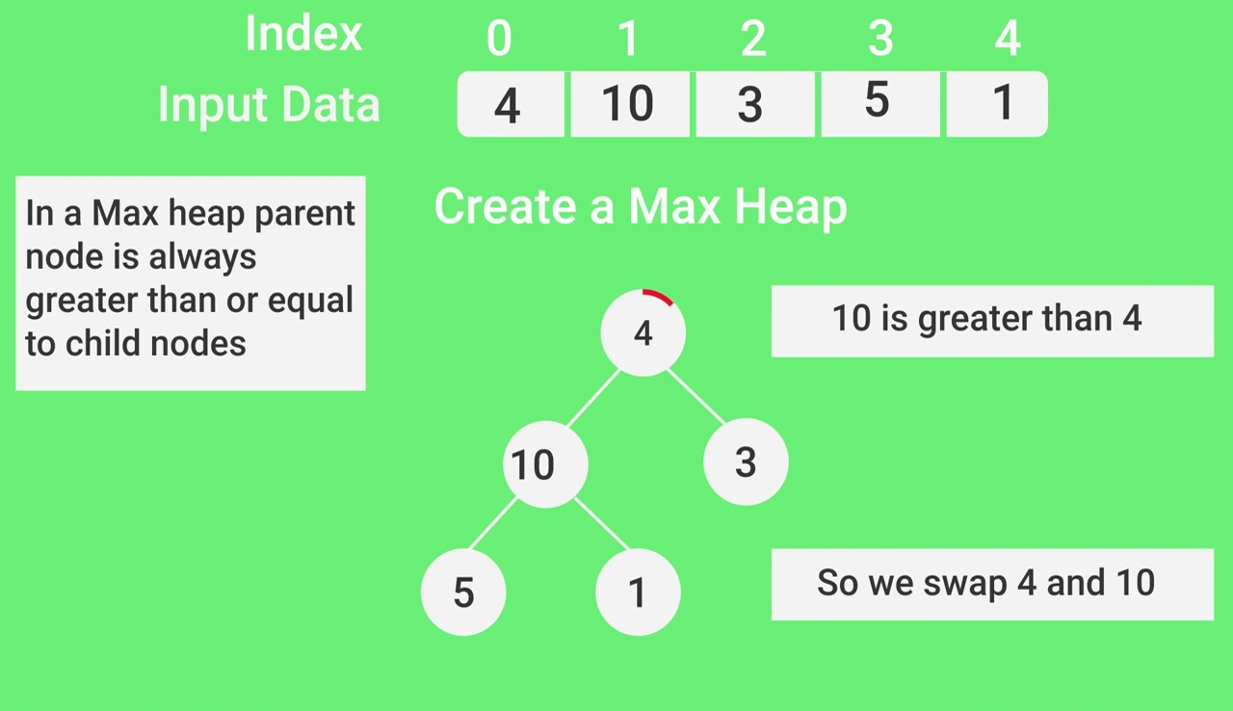
HeapSort
Exemplos de uso do algoritmo HeapSort

Slide 20
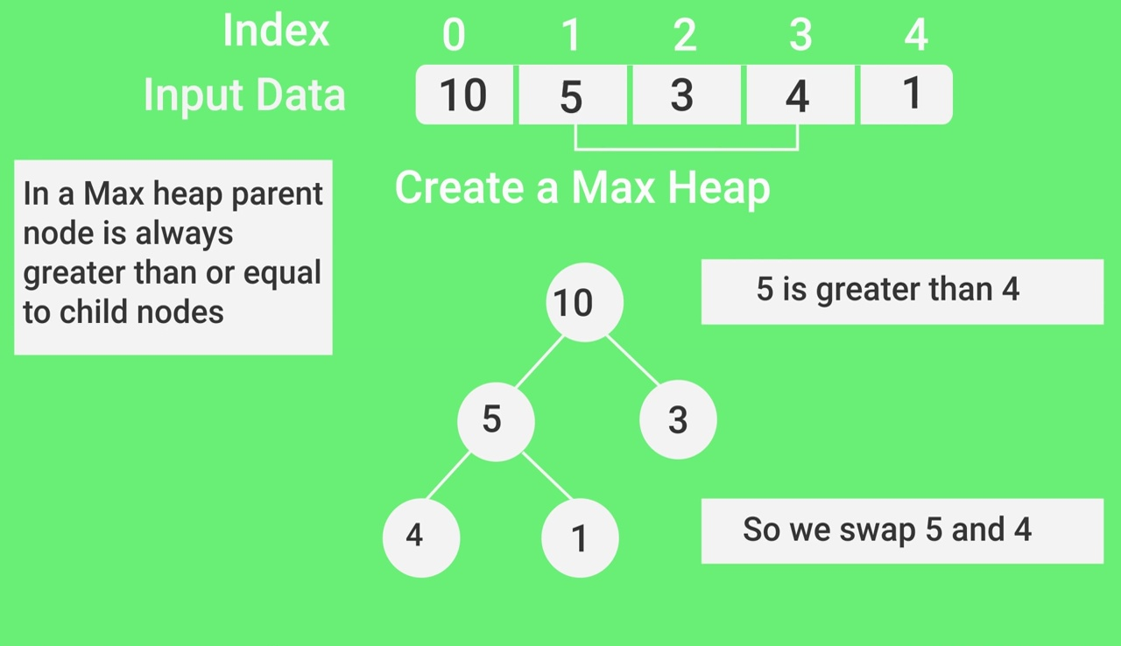
HeapSort
Exemplos de uso do algoritmo HeapSort

Slide 21
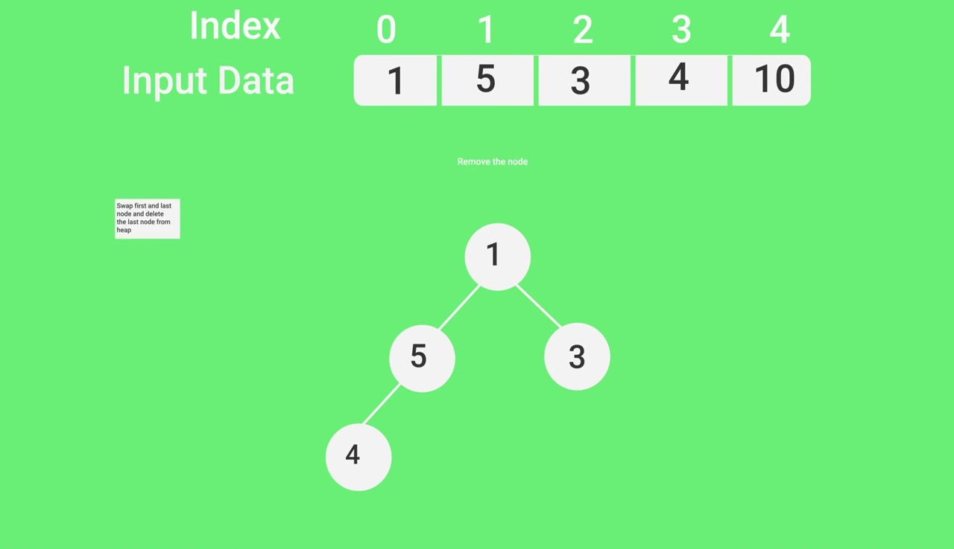
HeapSort
Exemplos de uso do algoritmo HeapSort

Slide 22
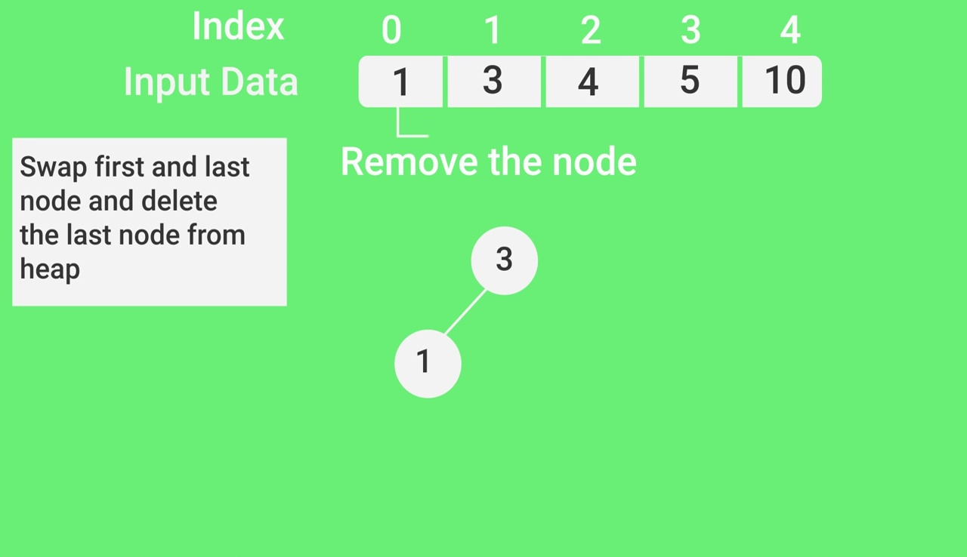
HeapSort
Exemplos de uso do algoritmo HeapSort

Slide 23
HeapSort
Passar o algoritmo com os alunos
Mostar complexidade

